Slide 1
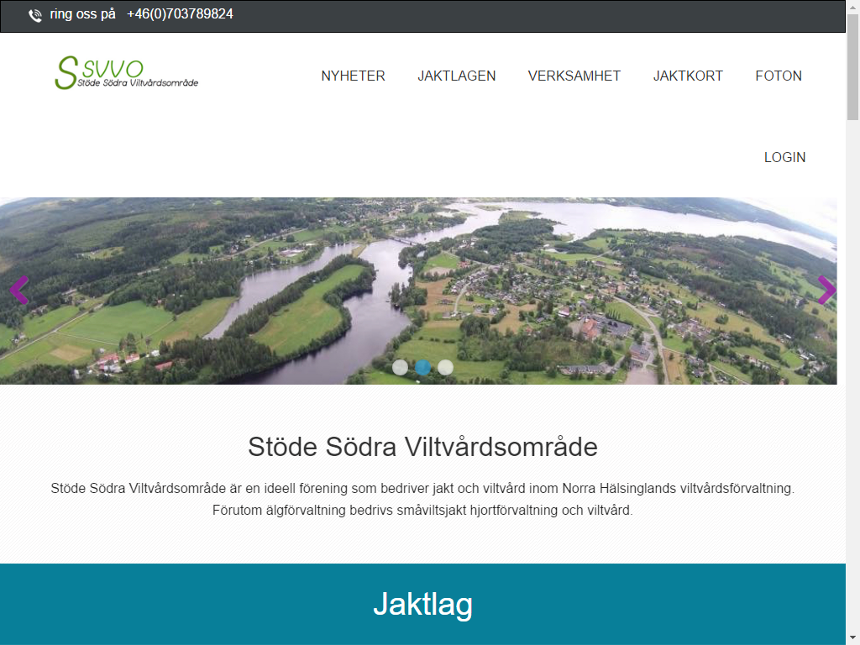

Slide 2
Dagordning Jaktstämma 2022-08-14
Mötets öppnande
Val av protokollförare och justeringsman för mötet
Fastställande av dagordning
Uppföljning av älg och kronvilts jakten 2021-22
Jaktstart för respektive jaktlag
Fördelning av älg/jaktlag
Viltvård
Jaktregler
Björnjakt
Övriga frågor
Småviltrapportering
Jaktkort
Åtelkamera
Mötets avslutande

Slide 3
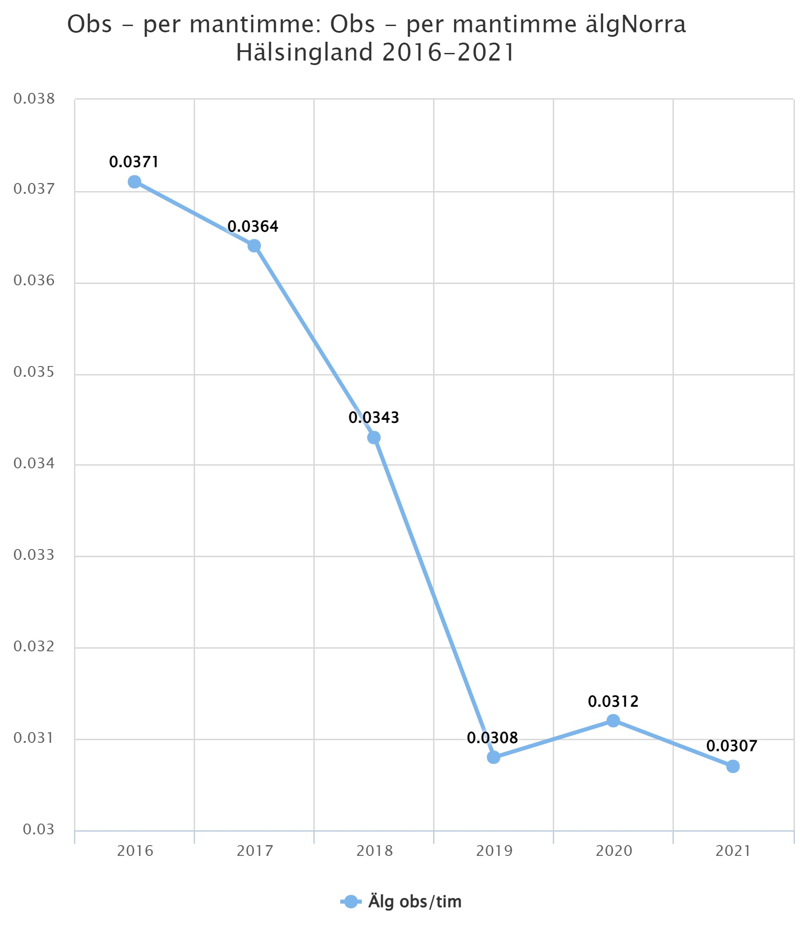

Slide 4
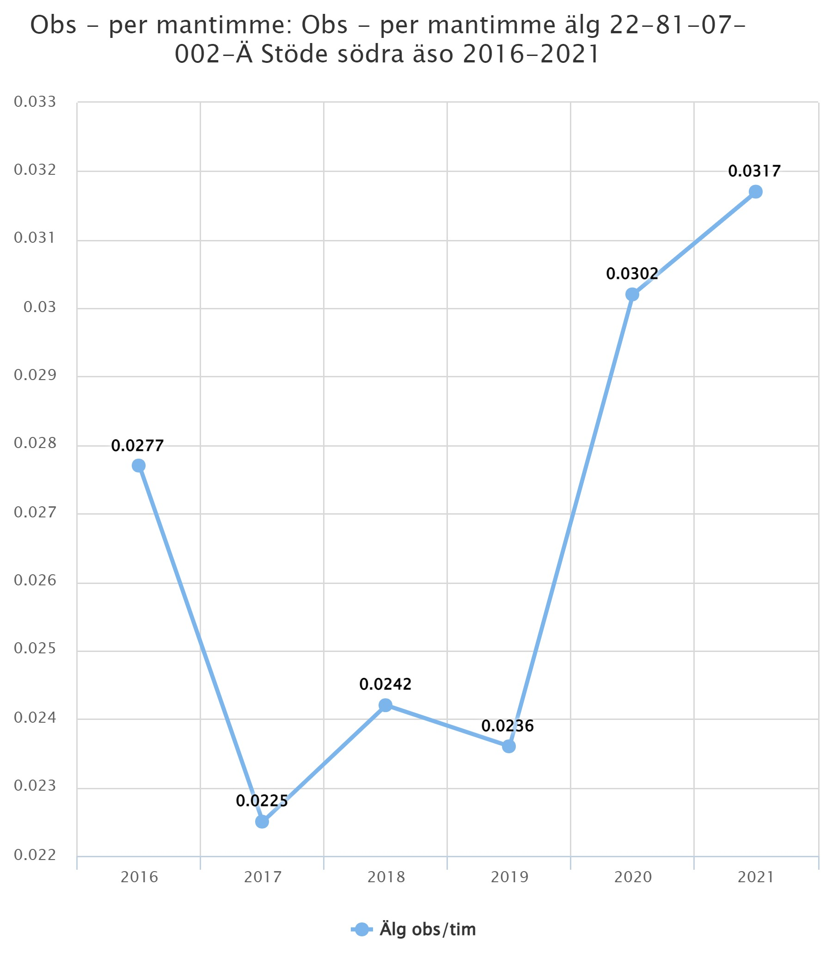

Slide 5
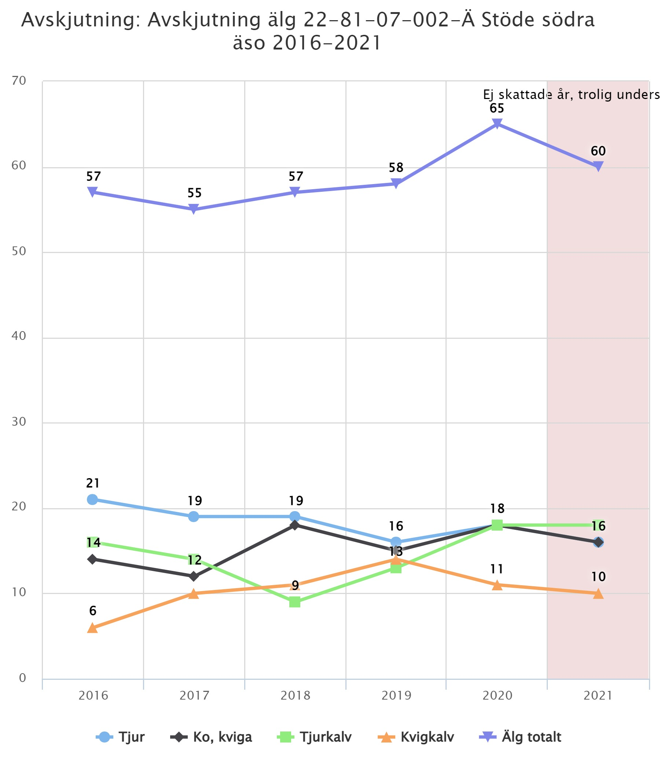

Slide 6
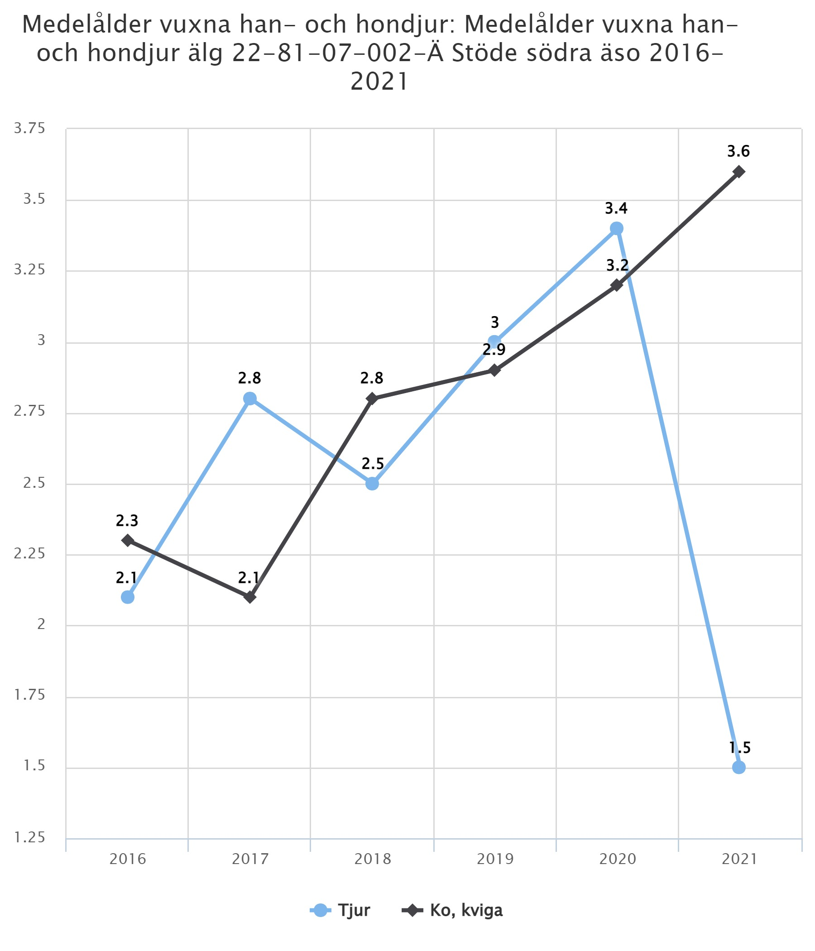

Slide 7
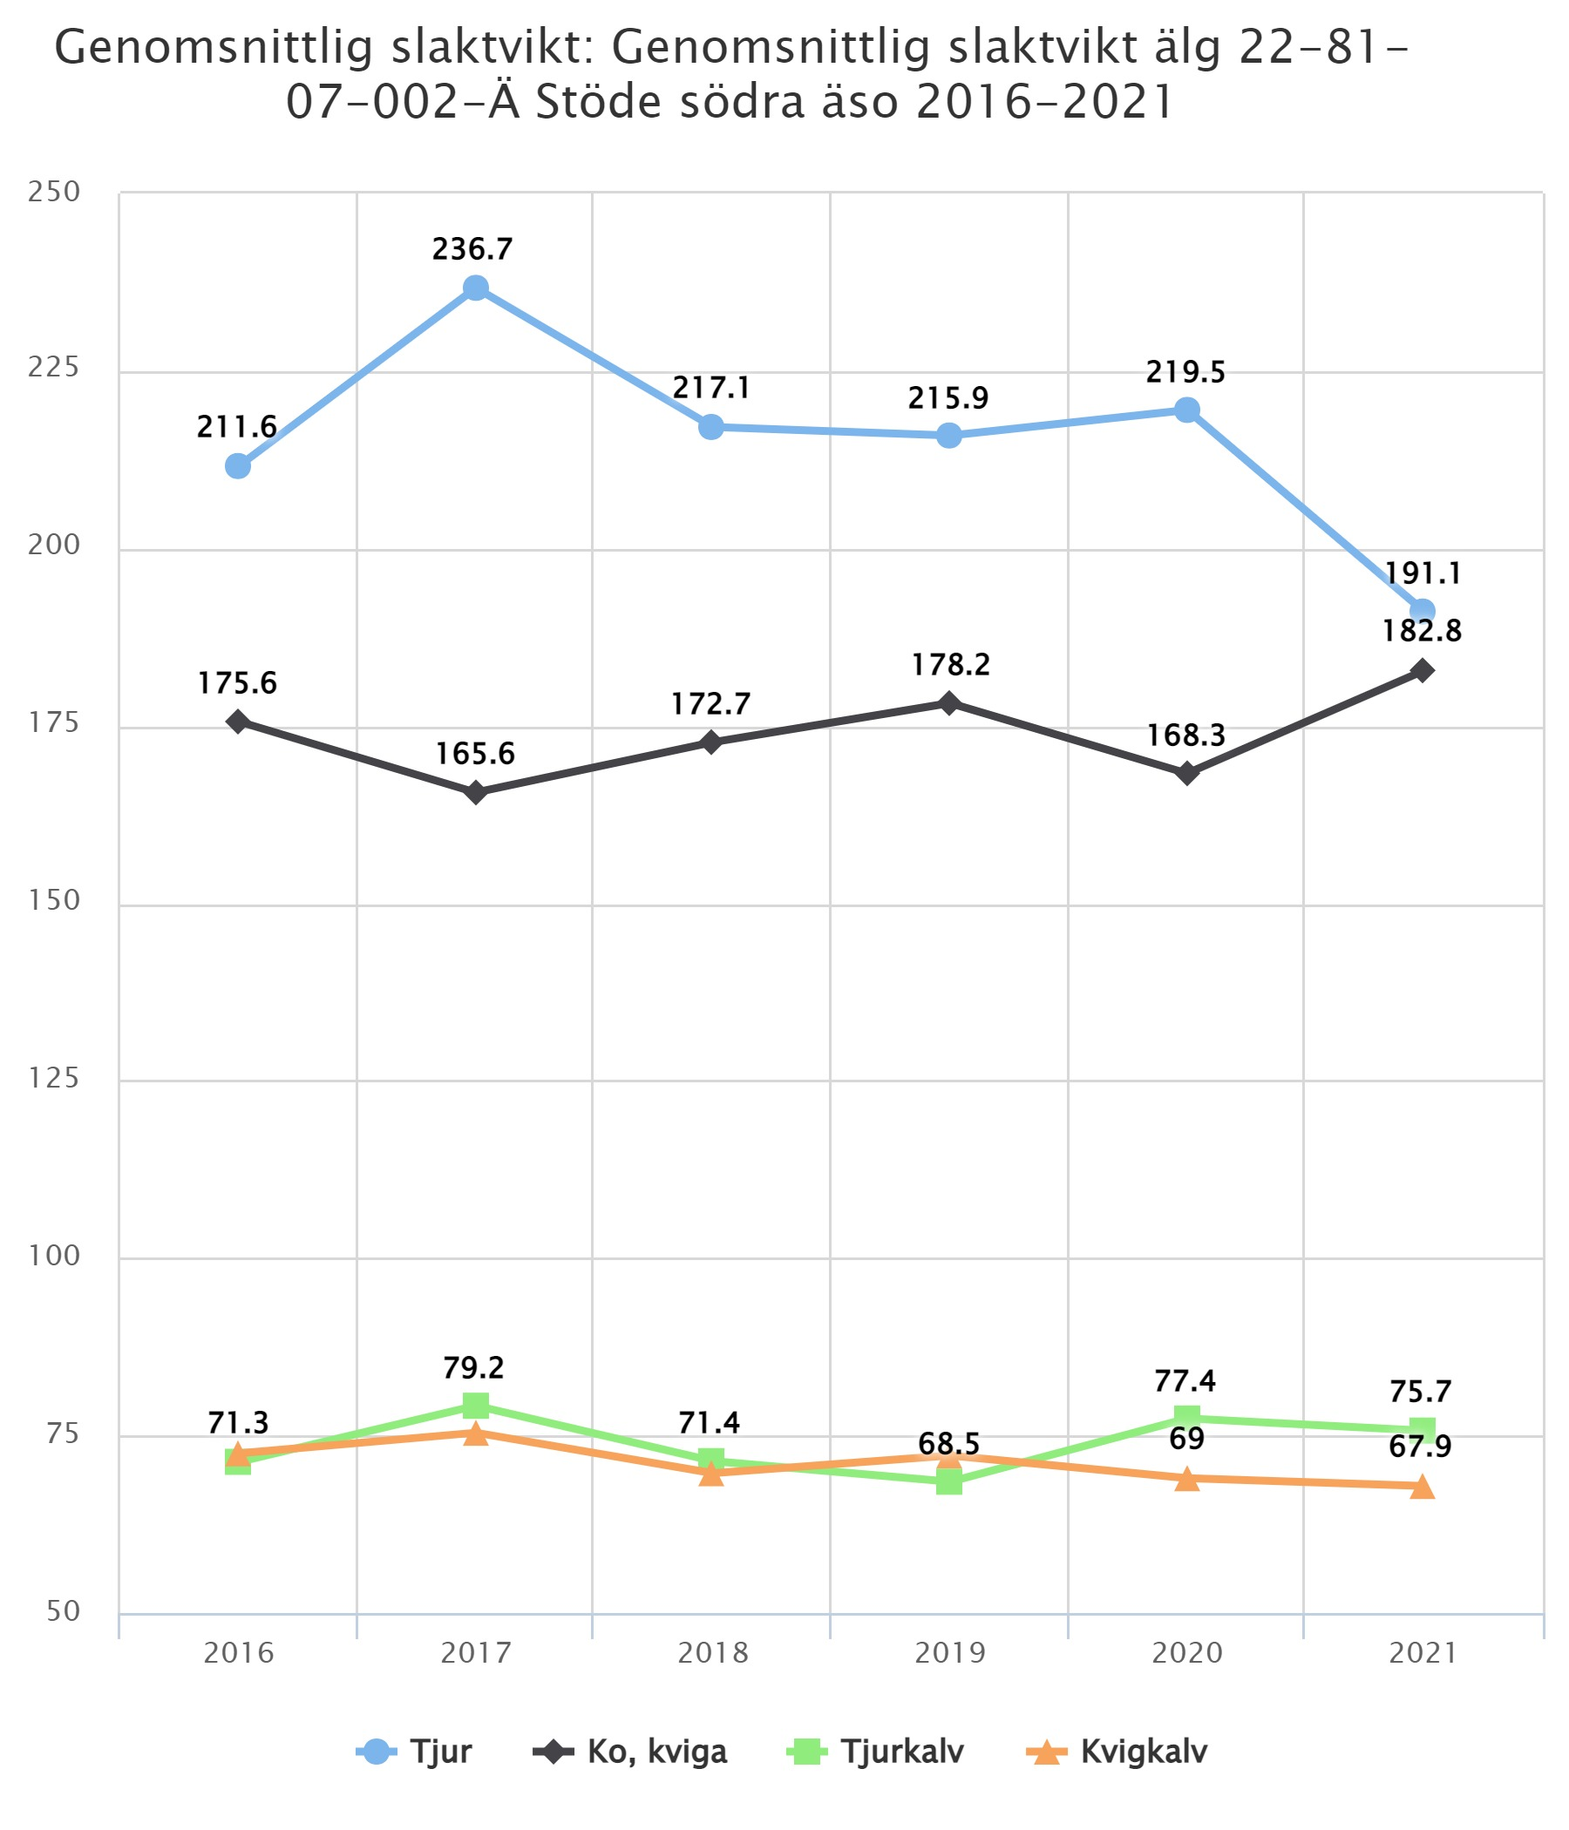

Slide 8
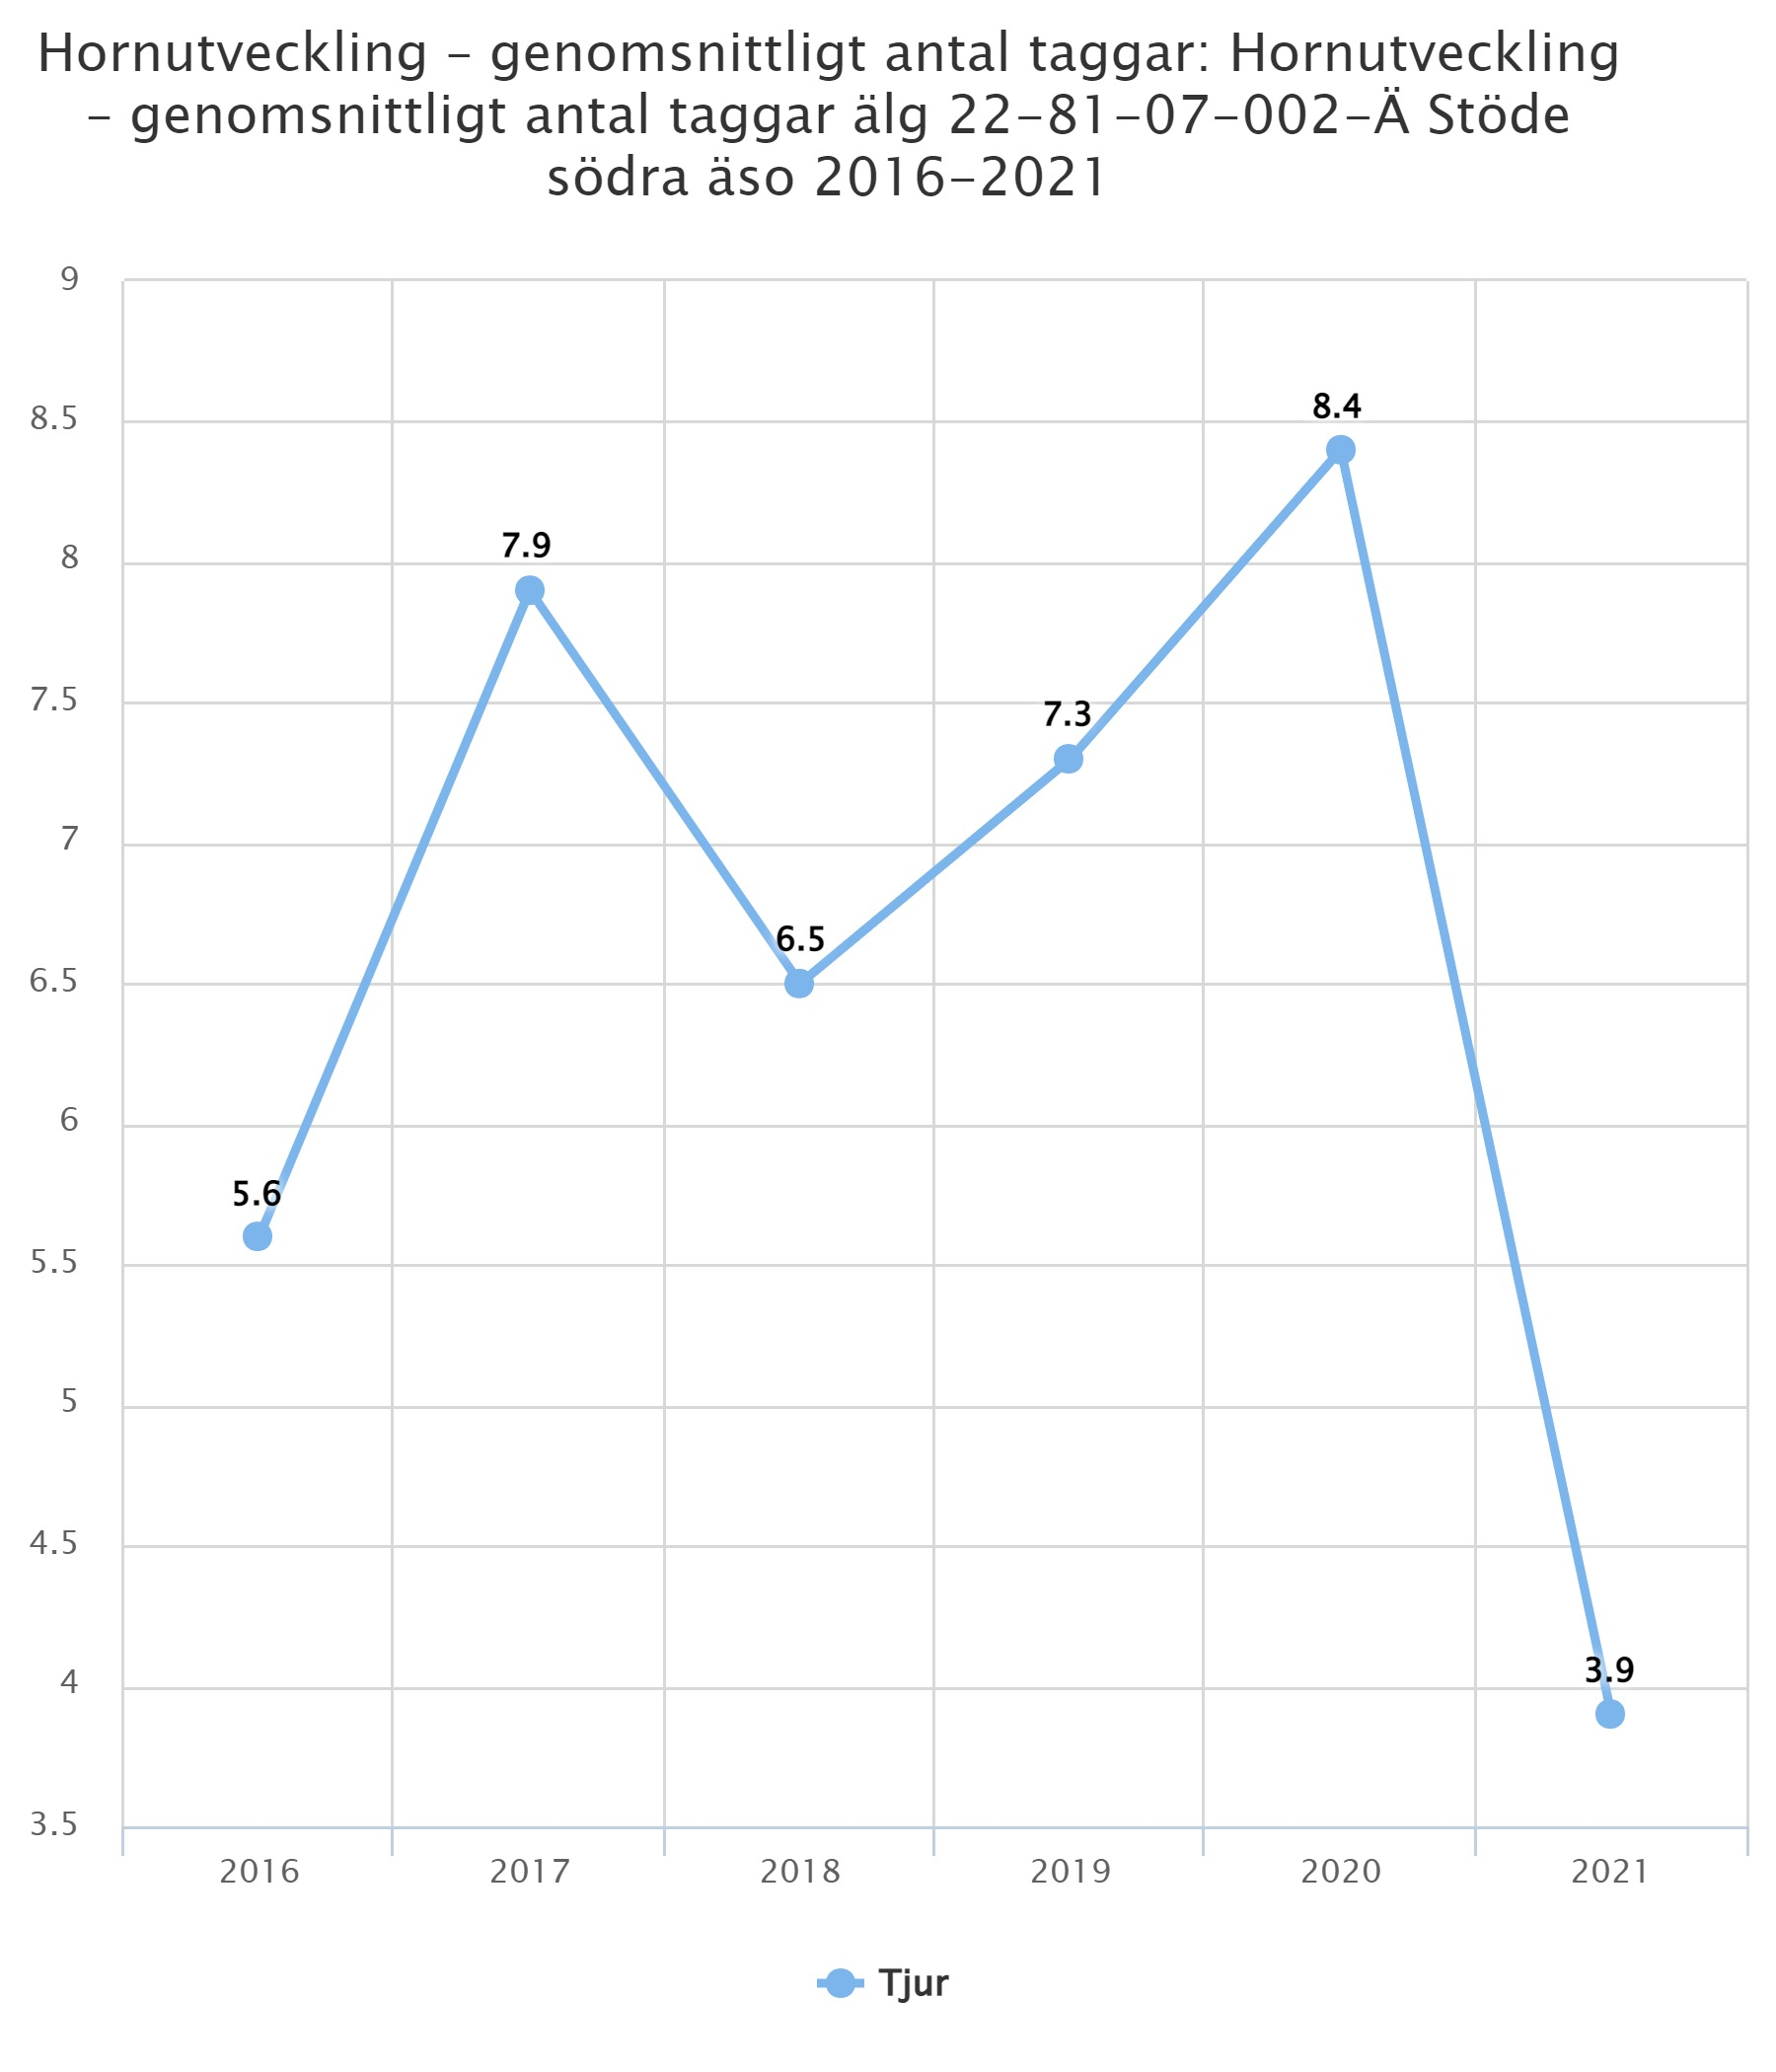

Slide 9
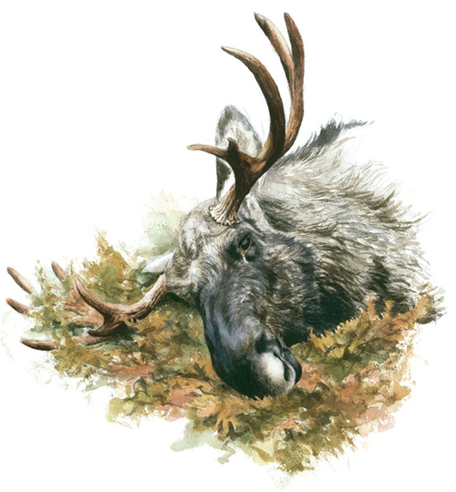
Resultat från 2021/22
Avskjutning jaktlag Stöde södra äso 2022-01-14
 |  |  | Tilldelning |  |  |  | Avskjutning
Namn | Areal | Tjur | Ko/Kviga | Kalvar | Tjur | Ko/Kviga | Tjur-kalv | Kvig-kalv | Nyttj. grad % | Avskj. /1000ha
Brattås | 3602 | 3 | 4 | 5 | 2 | 3 | 4 | 1 | 83 | 2,8
Fanbyn | 2386 | 2 | 2 | 3 | 3 | 1 | 1 | 0 | 71 | 2,1
Grössjön | 1457 | 1 | 2 | 2 | 1 | 2 | 2 | 1 | 120 | 4,1
Klacken | 1580 | 1 | 2 | 2 | 1 | 2 | 2 | 3 | 160 | 5,1
Loböle | 3194 | 3 | 3 | 5 | 3 | 2 | 3 | 2 | 91 | 3,1
Usland | 4633 | 4 | 4 | 7 | 4 | 4 | 3 | 2 | 87 | 2,8
Vigge | 1780 | 2 | 1 | 3 | 2 | 2 | 3 | 1 | 133 | 4,5
Stöde södra äso | 18632 | 16 | 18 | 27 | 16 | 16 | 18 | 10 | 98 | 3,2

Slide 10
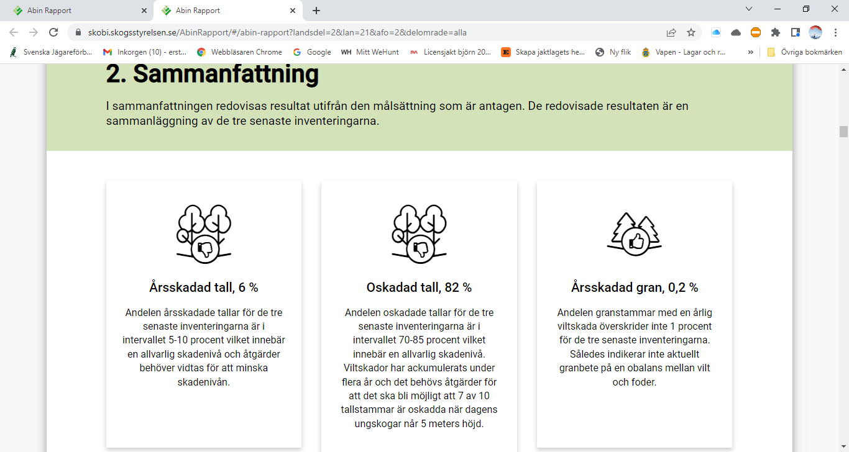
Betesinventering 2022

Slide 11
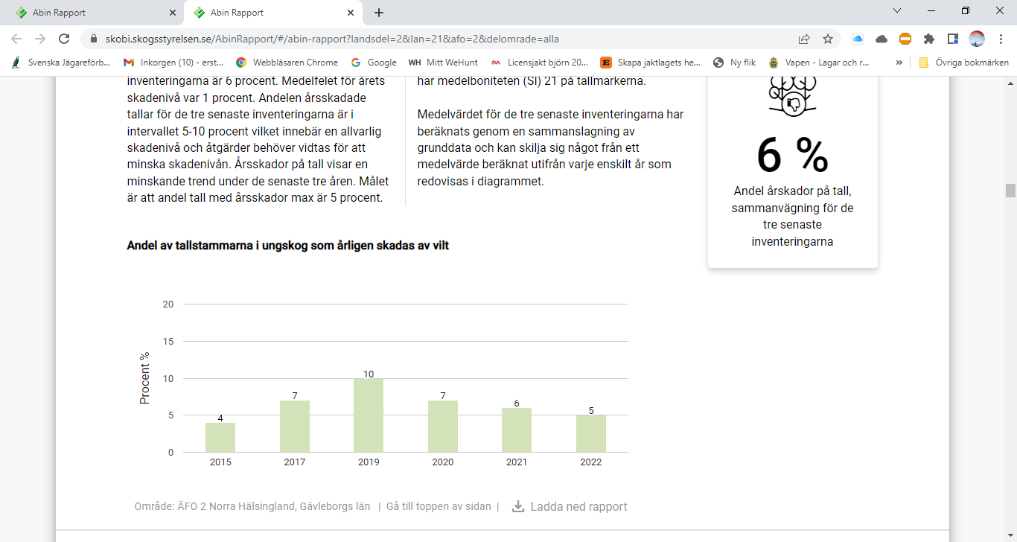

Slide 12
Älgskötselplan 2020-2022

Slide 14
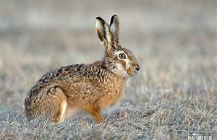
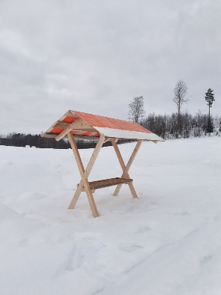
Avskjutning Småviltsjakt

Slide 15
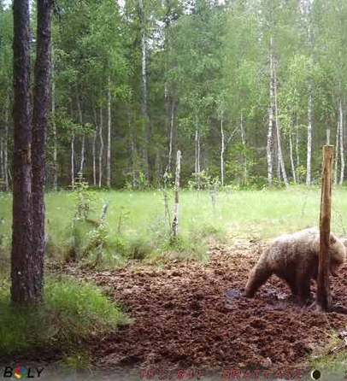
Björnjakt, kontaktperson
Martin Idh 0703651778

Slide 16
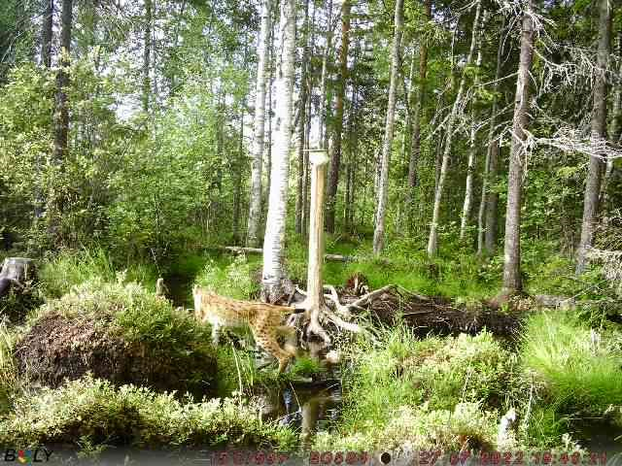

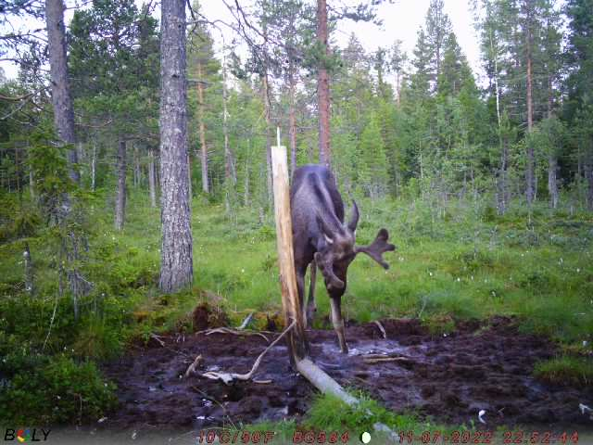
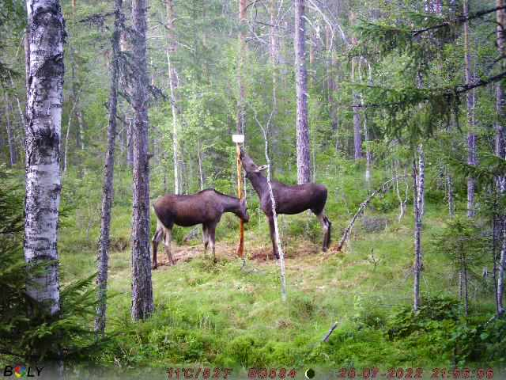
Viltkamera

